Slide 1
Chapitre 8 : Géométrie dans l’espace
Seconde 11
Mme FELT

Slide 3
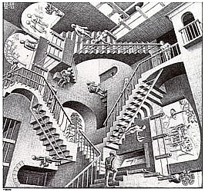
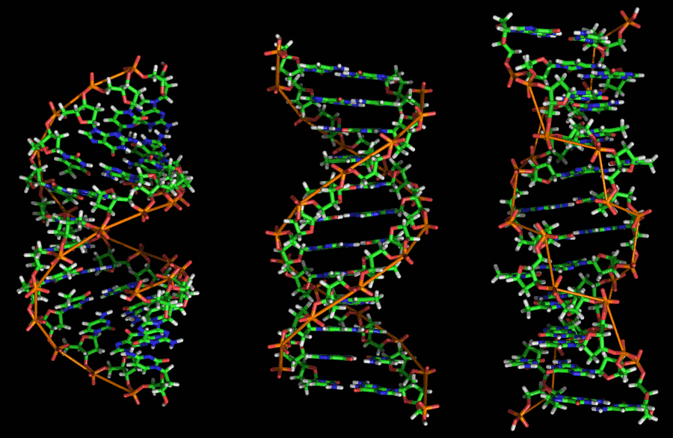
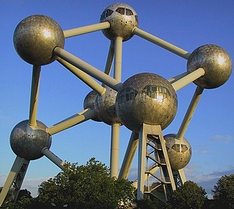
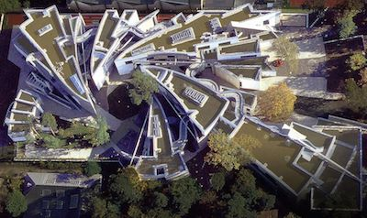
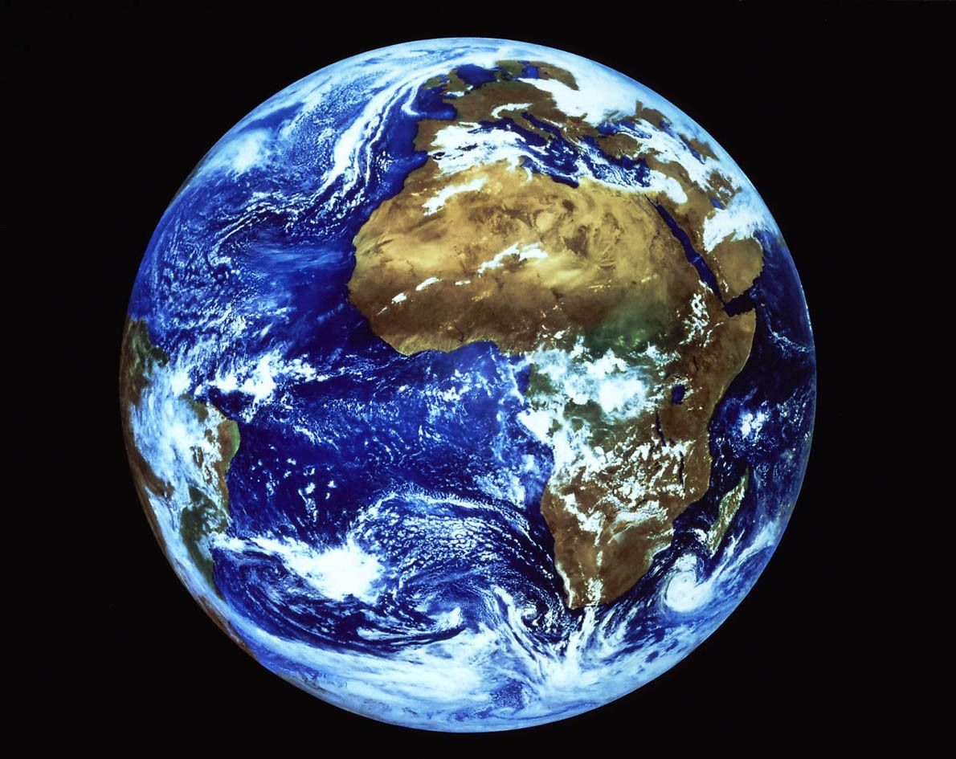
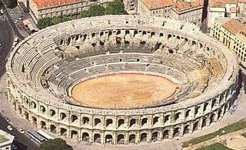
La Terre est une sphère
La physique
L’architecture
La biologie
L’art
Les arènes de Nîmes
L’école Heinz-Galinsky à Berlin
Les perspectives impossibles
L’ADN
Les atomes

Slide 4
I – Représentation dans l’espace
1. Perspective cavalière
La perspective cavalière est une convention mathématique de représentation des solides dans un plan.
Ce n’est en aucun cas ce que nous voyons effectivement.

Slide 5
I.1. Perspective cavalière
H
G
Droites parallèles
Plan parallèle au plan frontal
D
C
E
F
Plan frontal
Angle de fuite
A
B

Slide 6
I.1. Perspective cavalière
Règles de représentation :
Une droite de l’espace est représentée par une droite.
Les éléments visibles d’un solide sont dessinés en traits pleins.
Les éléments cachés d’un solide sont dessinés en pointillés.
Dans un plan vu de face, la figure représentée est en vraie grandeur (formes et dimensions sont conservées).
Deux droites parallèles dans la réalité sont représentées par deux droites parallèles sur le dessin.
La représentation conserve sur un segment les proportions de longueurs.

Slide 7
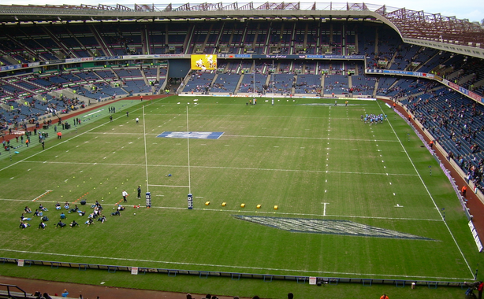
Une autre perspective : le point de fuite

Slide 8
Exercices pour demain
1. Construire un cube de 4 cm de côté en perspective cavalière.
2. Construire un patron de ce cube.

Slide 9
I – Représentation dans l’espace
2. Patrons
Un patron d’un solide est une figure plane qu’on pourrait obtenir par dépliage de ce solide.
Inversement, à partir d’un patron d’un solide, on peut fabriquer ce solide par pliage.
Remarques :
Un solide peut avoir plusieurs patrons différents.
Certains solides n’ont aucun patron, comme la sphère.

Slide 10
II – Les solides usuels
1. Les prismes droits et les cylindres
Le cube
Le pavé droit ou parallélépipède rectangle
Le cylindre
Le prisme (la base est un polygone)

Slide 11
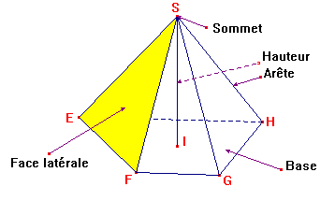
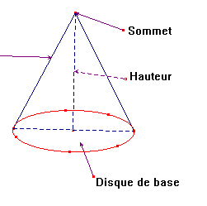
II – Les solides usuels
2. Les pyramides et les cônes
La base d’une pyramide est un polygone, et toutes les faces latérales sont des triangles.
Lorsque l’on fait tourner un triangle rectangle autour de l’un des côtés de l’angle droit, on obtient un solide appelé cône de révolution.

Slide 12
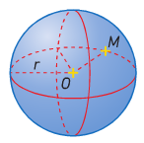
II – Les solides usuels
3. La sphère et la boule
La sphère est l’ensemble des points M de l’espace situés à une même distance r d’un point donné O appelé centre de la sphère.
La boule est l’ensemble des points M de l’espace tels que $OM≤r$

Slide 13
II – Les solides usuels
4. Formulaire

Slide 14
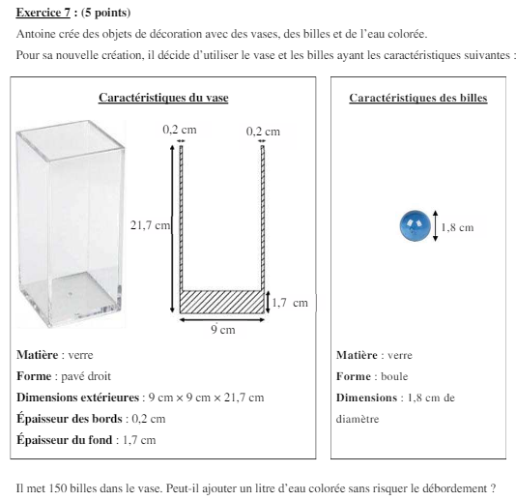
DNB 2016

Slide 15
III – Droites et plans dans l’espace
1. Règles d’incidence
Deux points distincts A et B définissent une droite, notée (AB).
Trois points distincts et non alignés A, B et C définissent un plan, noté (ABC).
Si A et B appartiennent à un même plan, alors la droite (AB) est contenue dans ce plan.
Dans tout plan de l’espace, on peut appliquer tous les théorèmes de géométrie plane.

Slide 16
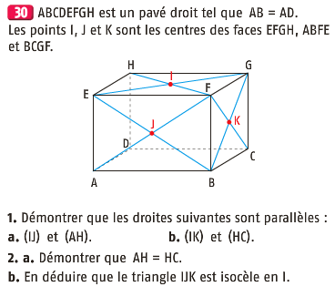
Exercice 30 p 238

Slide 17
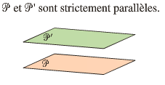
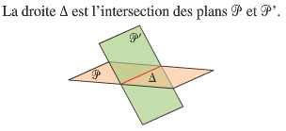
III – Droites et plans dans l’espace
2. Positions relatives de deux plans
Dans l’espace, deux plans P et P’ peuvent être strictement parallèles ou sécants :
Quand ils sont strictement parallèles, ils n’ont aucun point commun.
Quand ils sont sécants, leur intersection est une droite Δ.

Slide 18
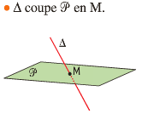
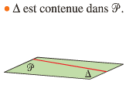
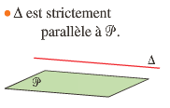
3. Positions relatives d’une droite et d’un plan
Dans l’espace, une droite Δ et un plan P peuvent être sécants ou parallèles :
Quand ils sont sécants, leur intersection est un point M. On dit que Δ coupe P en M.
Quand ils sont parallèles, Δ peut être contenue dans P ou strictement parallèle à P.

Slide 19
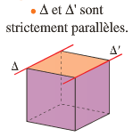
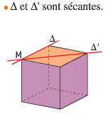
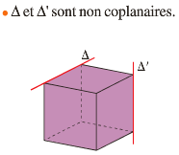
4. Positions relatives de deux droites
Dans l’espace, deux droites distinctes Δ et Δ’ peuvent être coplanaires ou non coplanaires :
Quand elles sont coplanaires, elles peuvent être strictement parallèles ou sécantes, dans ce dernier cas leur intersection est un unique point M.
Quand elles sont non coplanaires, elles n’ont aucun point commun.

Slide 20
4. Positions relatives de deux droites
Remarque :
Deux droites, strictement parallèles ou sécantes, définissent un plan.

Slide 21
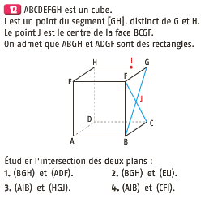
Exercice 12 p 235

Slide 22
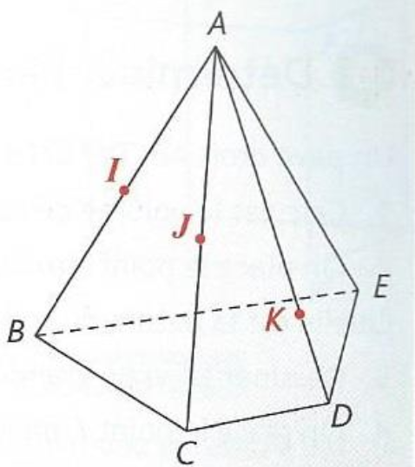
Retour sur l’exercice 3 du TP 5
ABCDE est une pyramide, telle que le quadrilatère BCDE est un trapèze, c’est-à-dire que les droites (BE) et (CD) sont parallèles, et les droites (BC) et (ED) ne le sont pas.
I est le milieu de [AB] et J celui de [AC].
K est un point du segment [AD] tel que $AK=\frac{3}{4}AD$.
Déterminer la position relative des droites (IJ) et (BC).
Déterminer la position relative des droites (JK) et (CD).
Déterminer l’intersection de la droite (JK) et du plan (BCD).
Déterminer l’intersection des plans (ABC) et (ADE).

Slide 23
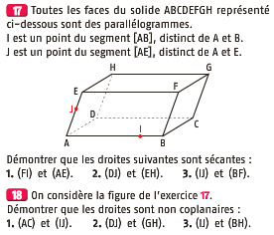
Exercices 17 et 18 p 236

